Slide 1


כנסת ישראל – הוועדה לשוויון חברתי וצדק חלוקתי – 26/7/2017
מערכת תח"צ מודרנית ויעילה מיישמת
"היררכיה ברורה של אמצעי הנסיעה"
מציג: עו"ד דביר לנגר, מטעם המטה לרכבת מהירה

Slide 2
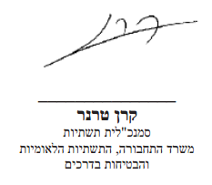

הבעיה התחבורתית שלפנינו:
היררכיה

Slide 3
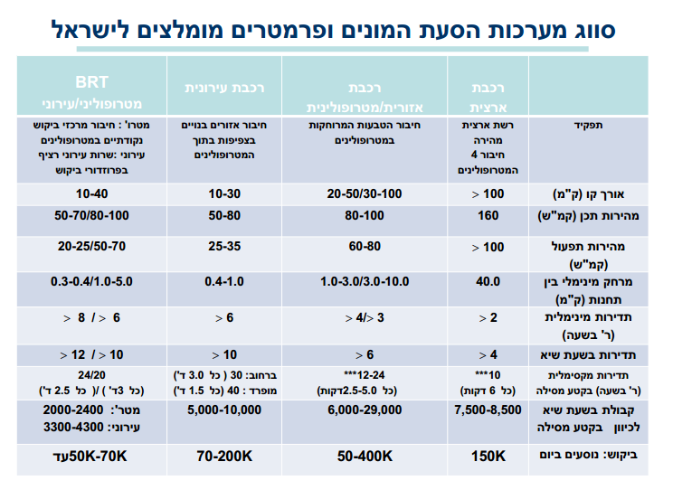
BRT
מטרופוליני/עירוני
היררכיה
רכבת עירונית
רכבת אזורית/מטרופולינית
רכבת ארצית
רכבת בין עירונית

Slide 4
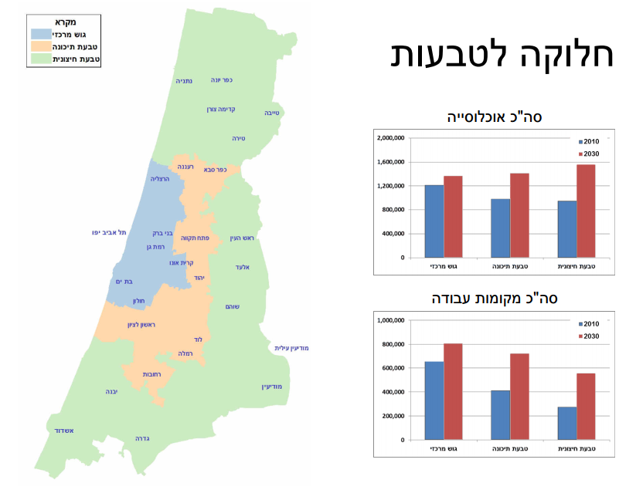
רכבת אזורית/מטרופולינית: "חיבור הטבעות המרוחקות במטרופולינים"
אופקים, נתיבות ואשקלון אינם במטרופולין או אזור ת"א; הרכבת בה אנו עוסקים היא רכבת בין עירונית ולא רכבת אזורית או מטרופולינית.
בת ים וחולון שייכות לטבעת הפנימית
ראשל"צ ואשדוד שייכות ל"טבעות המרוחקות"
גם הרכבת האזורית אינה אמורה לספק מענה בטבעת הפנימית; תפקידה – "חיבור הטבעות המרוחקות" למרכז התחבורתי המטרופוליני.

Slide 5
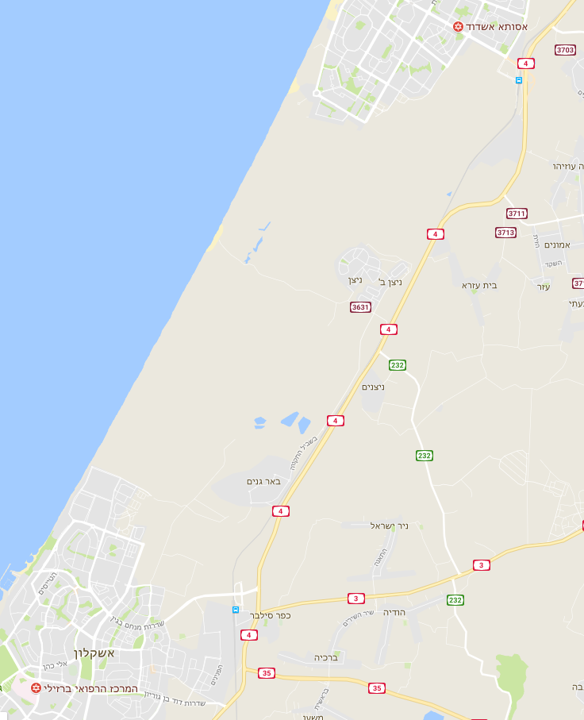
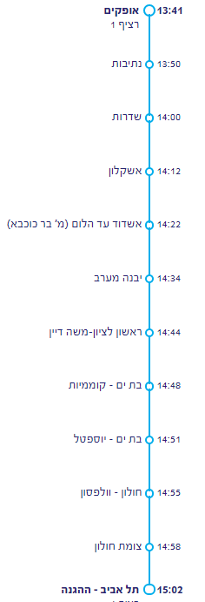
11.85 ק"מ
אשדוד
12.93 ק"מ
אשקלון – אשדוד
12.4 ק"מ >> 10 דק'
74.4 קמ"ש
18.82 ק"מ
12.4 ק"מ
11.4 ק"מ
14.9 ק"מ
אשקלון

Slide 6
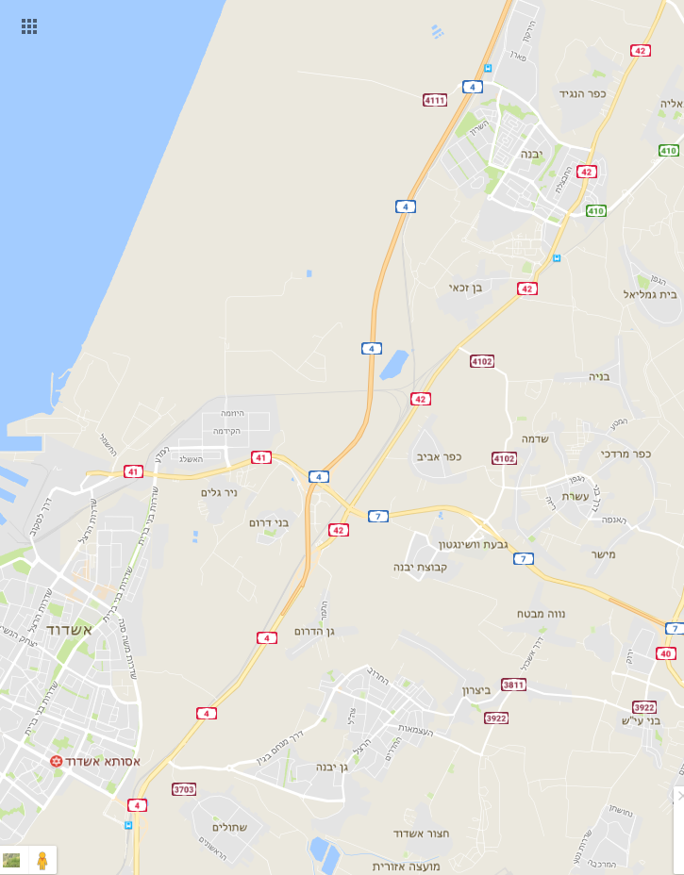
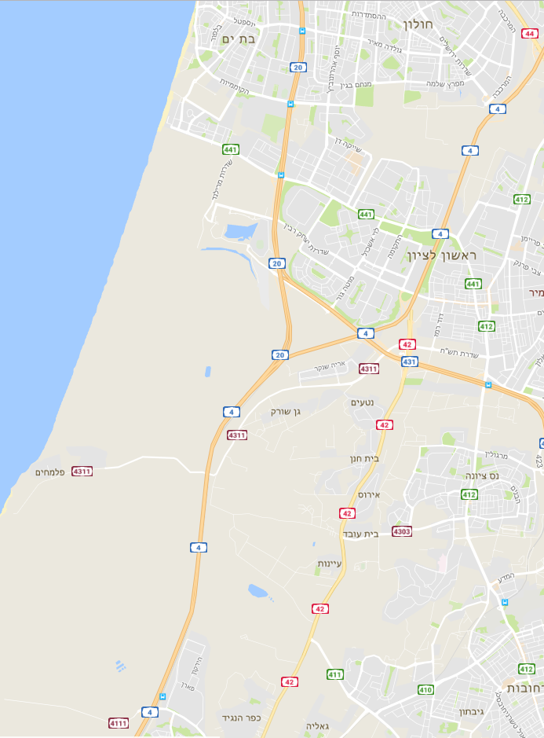
יבנה
11.85 ק"מ
12.93 ק"מ
18.82 ק"מ
ראשל"צ
אשדוד – יבנה
11.4 ק"מ >> 10 דק'
12.4 ק"מ
68.2 קמ"ש
11.4 ק"מ
14.9 ק"מ
יבנה – ראשל"צ
14.9 ק"מ >> 12 דק'
74.5 קמ"ש
אשדוד
יבנה

Slide 7
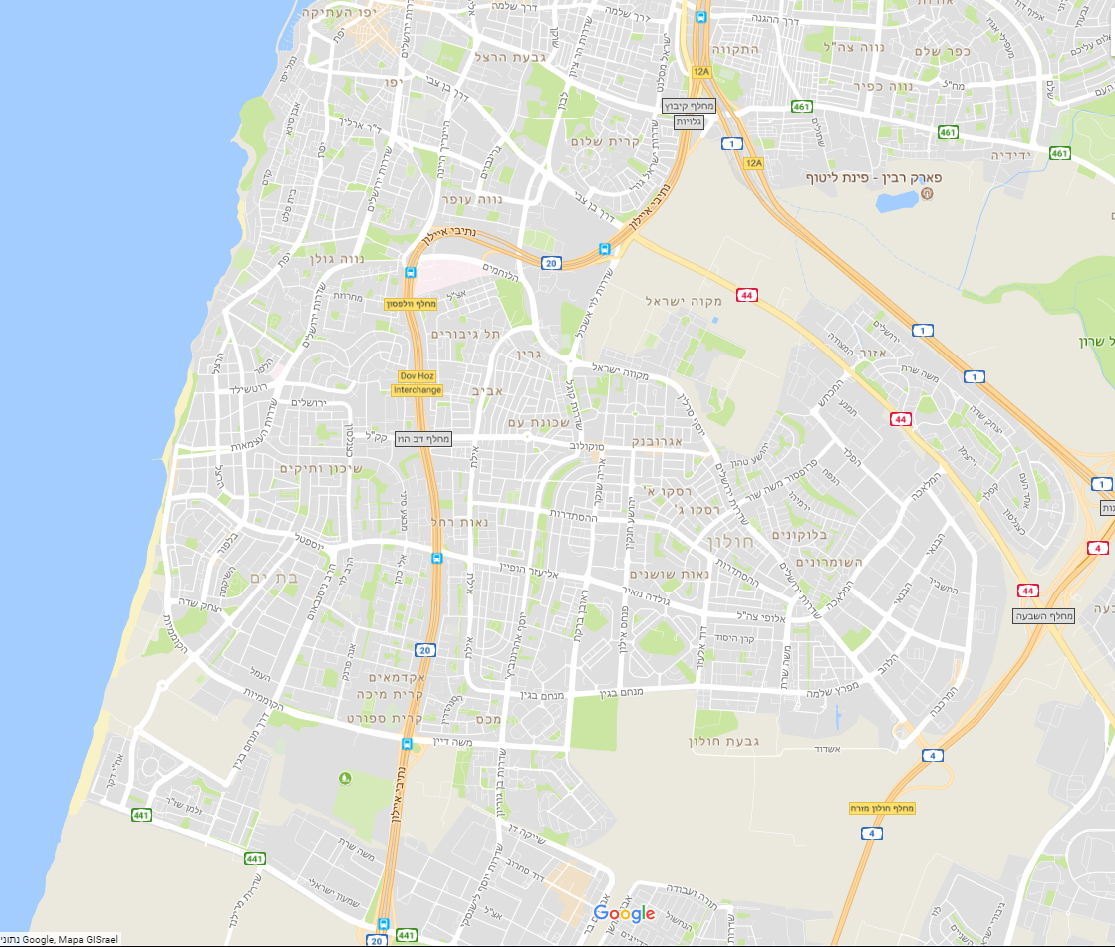
ת.מרכזית
ההגנה
11.85 ק"מ
כך נפגם הקו הבין עירוני
11.85 ק"מ
12.93 ק"מ
12.93 ק"מ
1.78 ק"מ
2.03 ק"מ
18.82 ק"מ
18.82 ק"מ
חולון ו.
צ.חולון
12.4 ק"מ
12.4 ק"מ
11.4 ק"מ
ראשל"צ – ת"א ההגנה
9.11 ק"מ >> 18 דק'
11.4 ק"מ
2.31 ק"מ
14.9 ק"מ
14.9 ק"מ
30.3 קמ"ש
1.46 ק"מ
בת ים י.
1.52 ק"מ
1.52 ק"מ
בת ים ק.
2.31 ק"מ
1.78 ק"מ
1.46 ק"מ
2.03 ק"מ
ראשל"צ

Slide 8
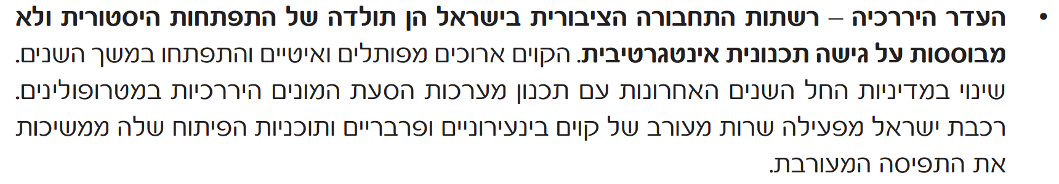
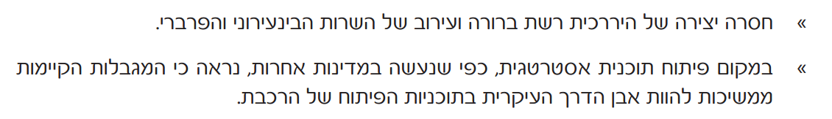
ב

Slide 9
הפתרון הוא יישום קפדני של היררכיית השירות:
הפעלת הרכבת הבין עירונית בהתאם למטרתה: חיבור בין ערים מרוחקות לבין המרכז התחבורתי הרלוונטי (ההגנה/ת.מרכזית), בהתאם לפרמטרים הרלוונטיים לסוג מערכת זו.
לגבי הטבעת הפנימית במטרופולין (בת ים וחולון), יש להחיל מערכת תח"צ מתאימה לסביבה זו, למשל, שאטלים ייעודיים, BRT, וכד'.

Slide 10
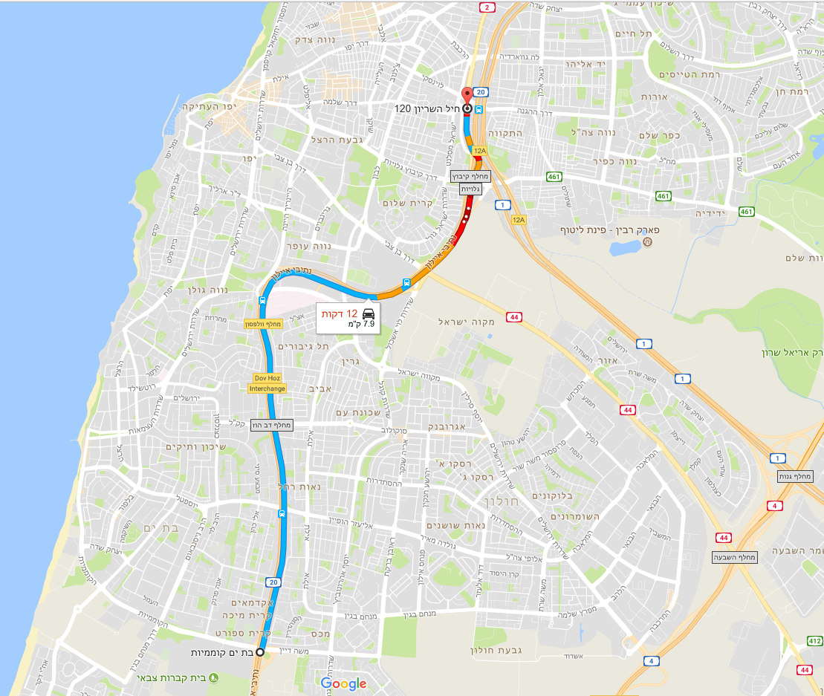
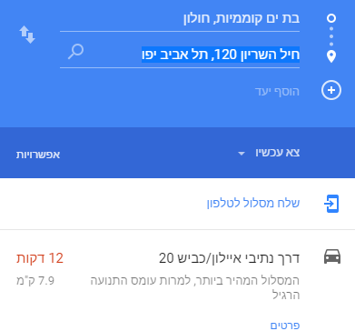
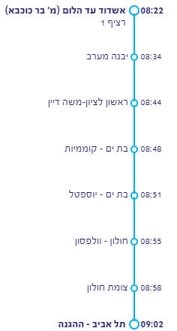
שאטל ייעודי הוא מהיר ותדיר יותר מהרכבת הכבדה; השימוש יהיה ללא עלות
14 דק'; 4 ר'/שעה
בת ים ק. – ת"א: שאטל לעומת רכבת כבדה:
8 דק' זמן נסיעה (שאטל), לעומת 14 דק' (ר' כבדה)
בת ים ק.
תדירות כל דקה (שאטל), לעומת 4 ר'/שעה

Slide 11
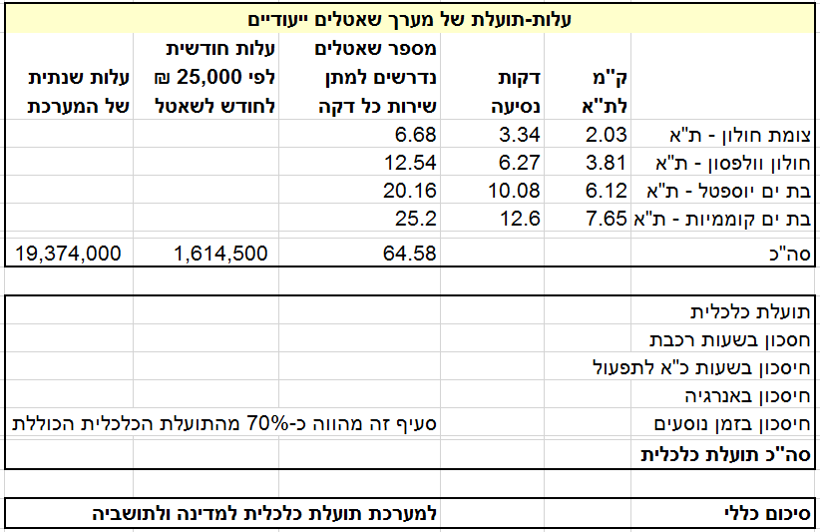

Slide 12
התועלת בשמירה על היררכיית השירות:
תושבי הערים רשל"צ, יבנה, אשדוד ואשקלון מתומרצים להשתמש בתח"צ – הפחתת הגודש בכביש 4, כביש 1 ונתיבי איילון – והגדלת הפריון במשק.
תושבי בת ים וחולון זוכים לשירות תח"צ יעיל, זמין ומתאים יותר משהיה להם – ללא עלות או בעלות סמלית

Slide 13
תודה

Slide 14
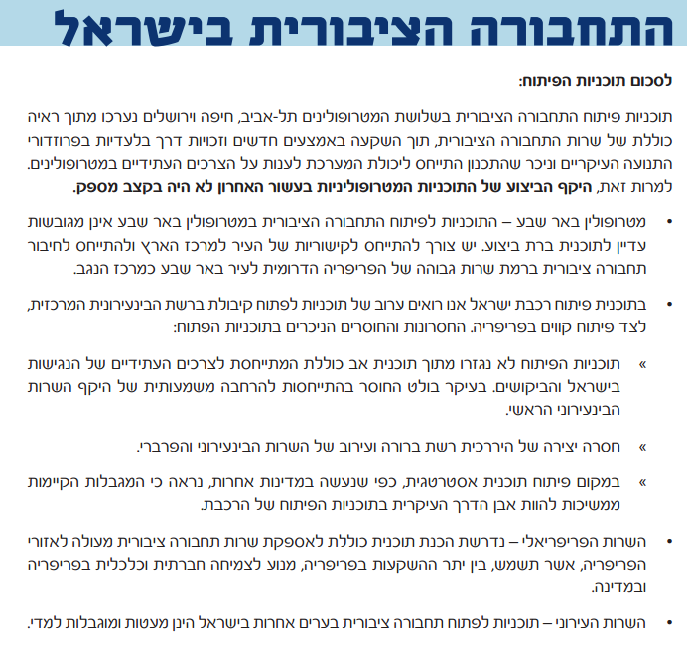
נספח א'

Slide 15
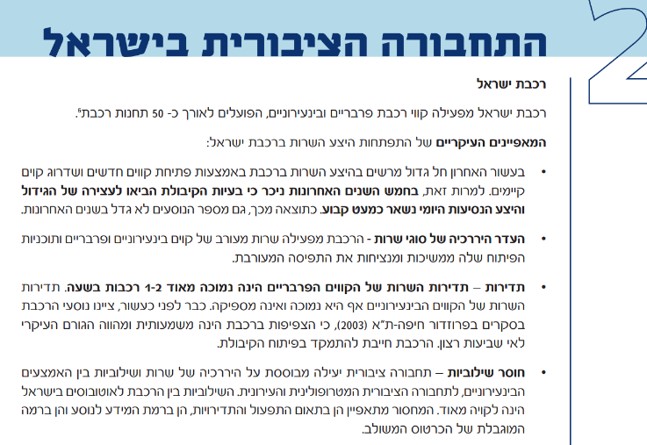

Slide 16
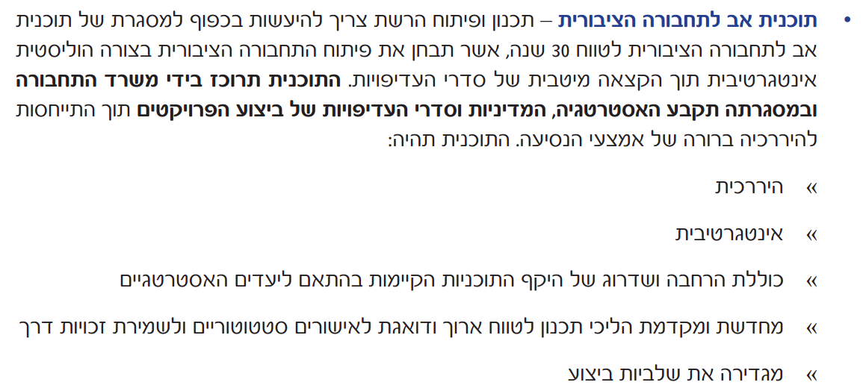
1#
2#

